Slide 1




Slide 2
PROTOTIPAÇÃO EM PRODUTOS DE IA
A PROTOTIPAÇÃO EM PRODUTOS DE INTELIGÊNCIA ARTIFICIAL (IA) É UMA ETAPA ESSENCIAL NO DESENVOLVIMENTO, PERMITINDO QUE AS EQUIPES CRIEM MODELOS SIMPLIFICADOS OU VERSÕES MÍNIMAS VIÁVEIS (MVPS) PARA TESTAR IDEIAS E FUNCIONALIDADES ANTES DO LANÇAMENTO COMPLETO. ESSA PRÁTICA UTILIZA ABORDAGENS ÁGEIS, POSSIBILITANDO CICLOS CURTOS DE DESENVOLVIMENTO E ITERAÇÃO COM BASE NO FEEDBACK DOS USUÁRIOS.

Slide 3
DO PROTÓTITPO AOS PRODUTOS EM DADOS E IA
O QUE POSSO FAZER HOJE E COLOCAR NAS MÃOS DO USUÁRIO AMANHÃ?

Slide 4
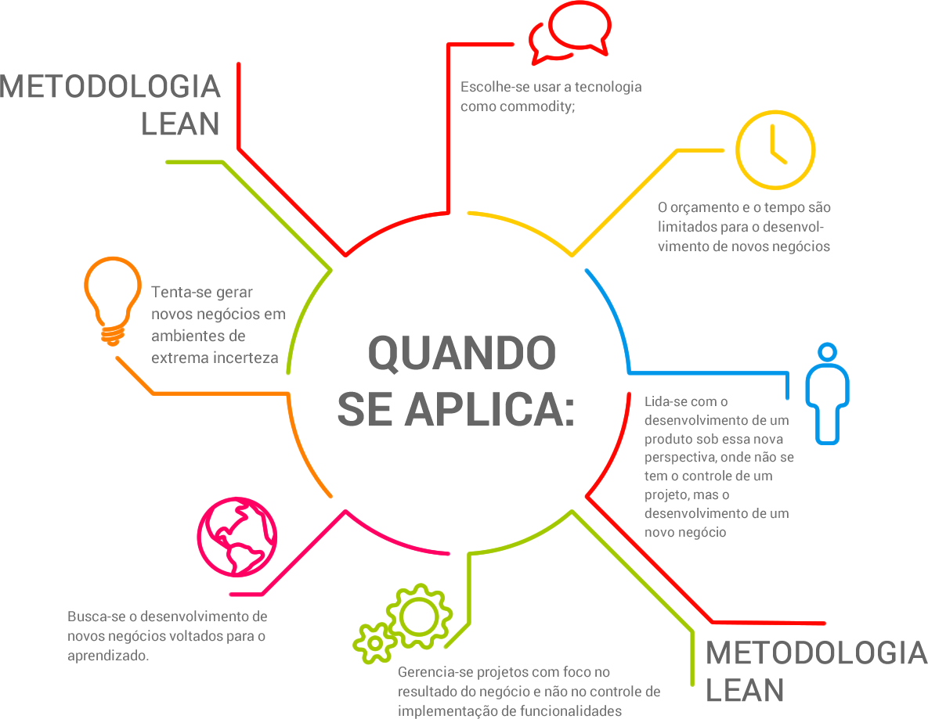
METODOLOGIA LEAN

Slide 5
ABORDAGENS EM LEAN STARTUP
A coisa mais rápida e mais barata que você pode construir ... (Ciclos rápidos);
... E entregar para o consumidor (Foco no cliente);
... Para observar e mensurar resultados (Métricas);
...tendo em vista um produto que os consumidores precisem, desejem e amem (Aprendizagem validada).

Slide 6
DA MATURIDADE DE DADOS AO MACHINE LEARNING CANVAS
ORGANIZAÇÕES COM ALTOS NÍVEIS DE MATURIDADE DE DADOS CONSEGUEM COLETAR, ARMAZENAR E PROCESSAR INFORMAÇÕES DE MANEIRA EFICAZ, O QUE É CRUCIAL PARA O SUCESSO DE INICIATIVAS DE MACHINE LEARNING.

Slide 7
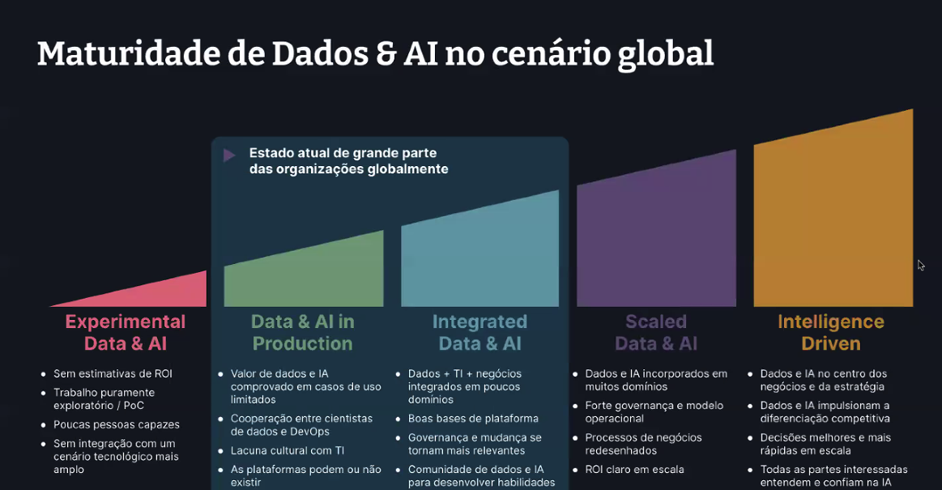

Slide 8
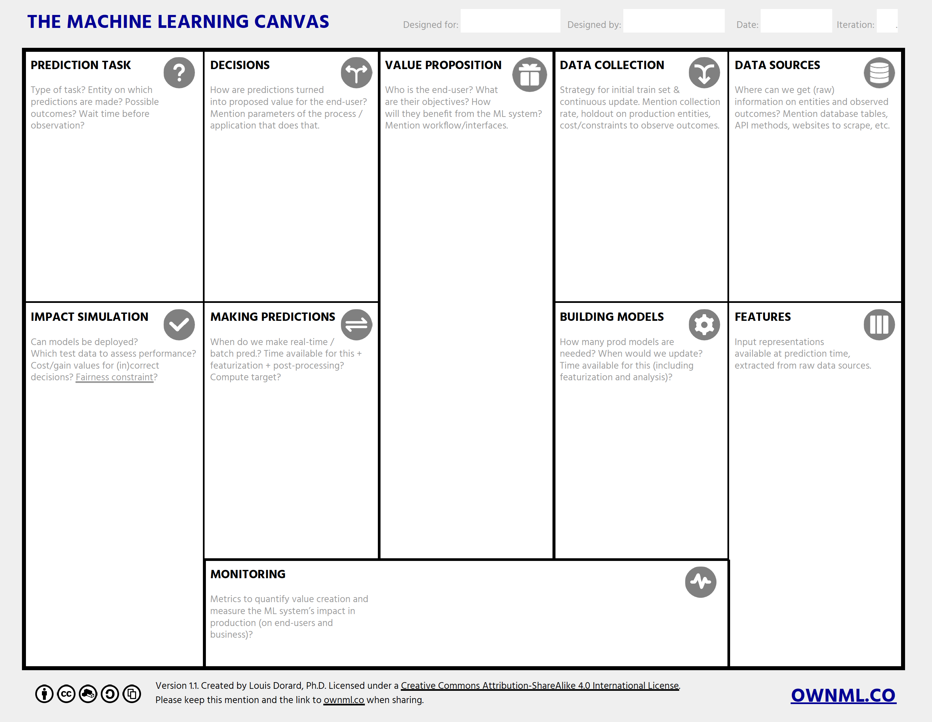
MACHINE LEARNING CANVAS

Slide 9
Inovação é algo novo ou diferente, trazido corretamente para o mundo, que cria uma experiência positiva.

Slide 10
“Nós sempre inovamos começando pelo ‘cliente‘ e trabalhando de trás para frente. Isso se torna o nosso ‘padrão de qualidade‘ de como inovar na Amazon.” – Jeff Bezos

Slide 11
PONTOS CHAVE
Maturidade de Dados: Nível de prontidão dos dados para análise e machine learning, influenciando diretamente a qualidade dos modelos;
Componentes da Maturidade: Governança, qualidade, integração e acessibilidade dos dados;
Machine Learning Canvas: Ferramenta visual para mapear hipóteses, dados, métricas e requisitos de um projeto de IA;
Integração: Alta maturidade dos dados melhora a eficácia do uso do Machine Learning Canvas, resultando em projetos mais bem-sucedidos..

Slide 12
OBRIGADO!

